Slide 1
Comment sélectionner et enregistrer une ou plusieurs communes

Slide 2
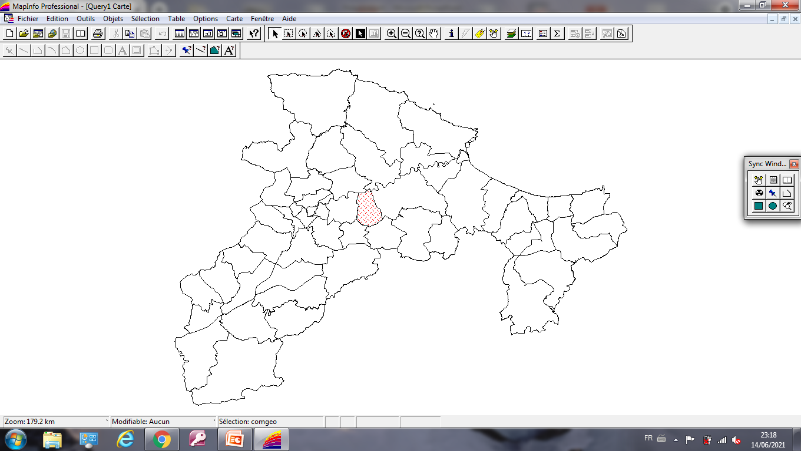
Sélectionner une commune

Slide 3
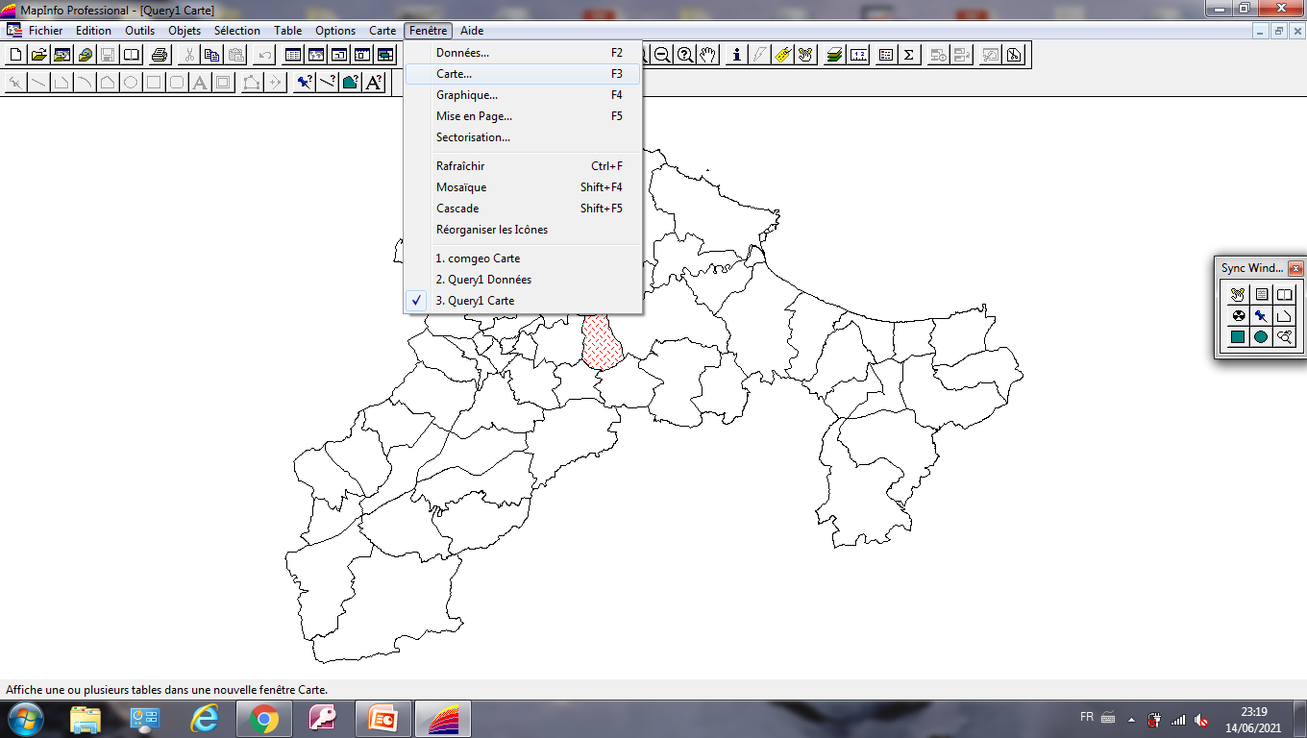
Puis: fenêtre carte

Slide 4
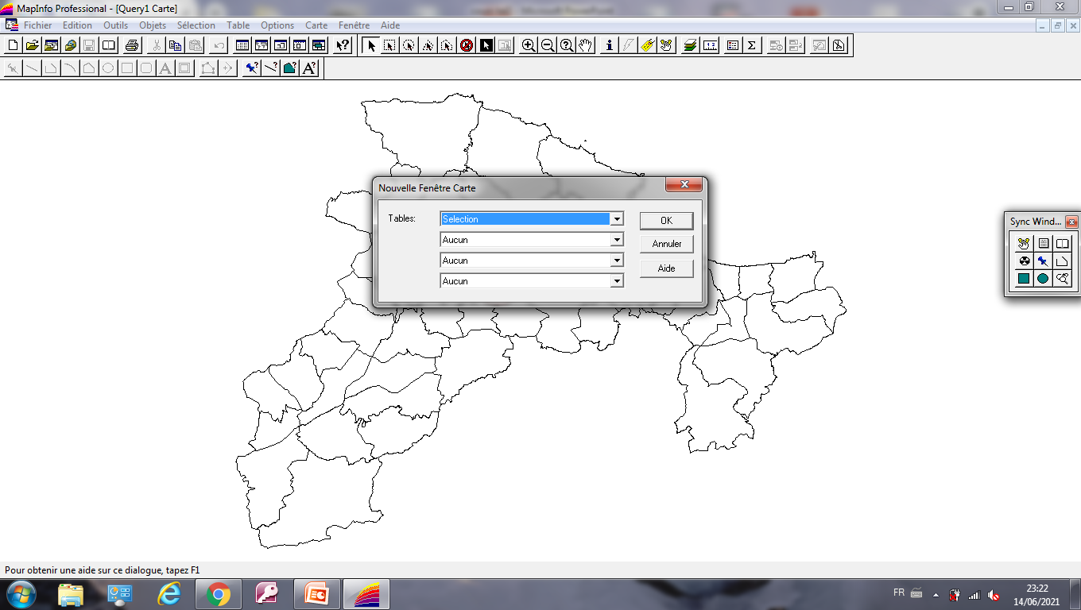
Choisissez: sélection, puis Ok

Slide 5
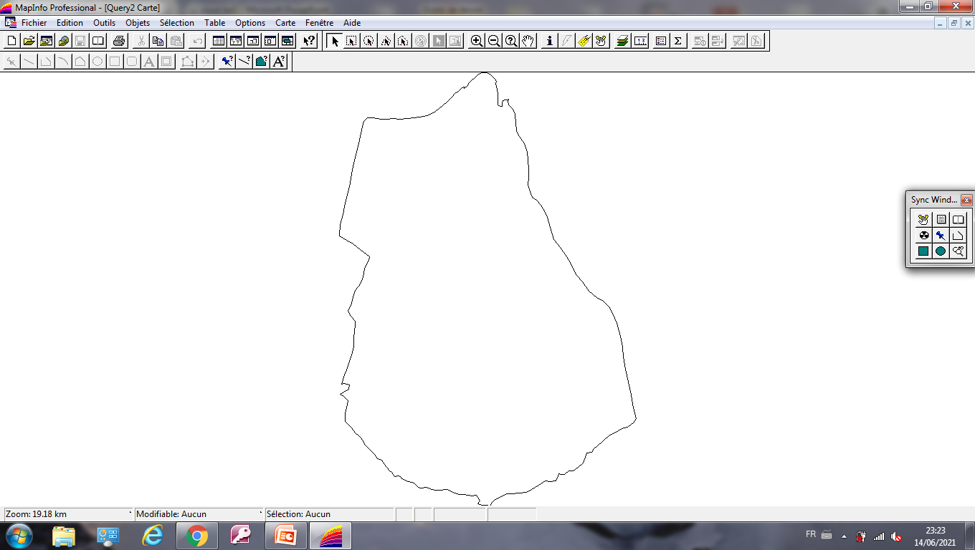
Une commune s’affiche sur la fenêtre carte

Slide 6
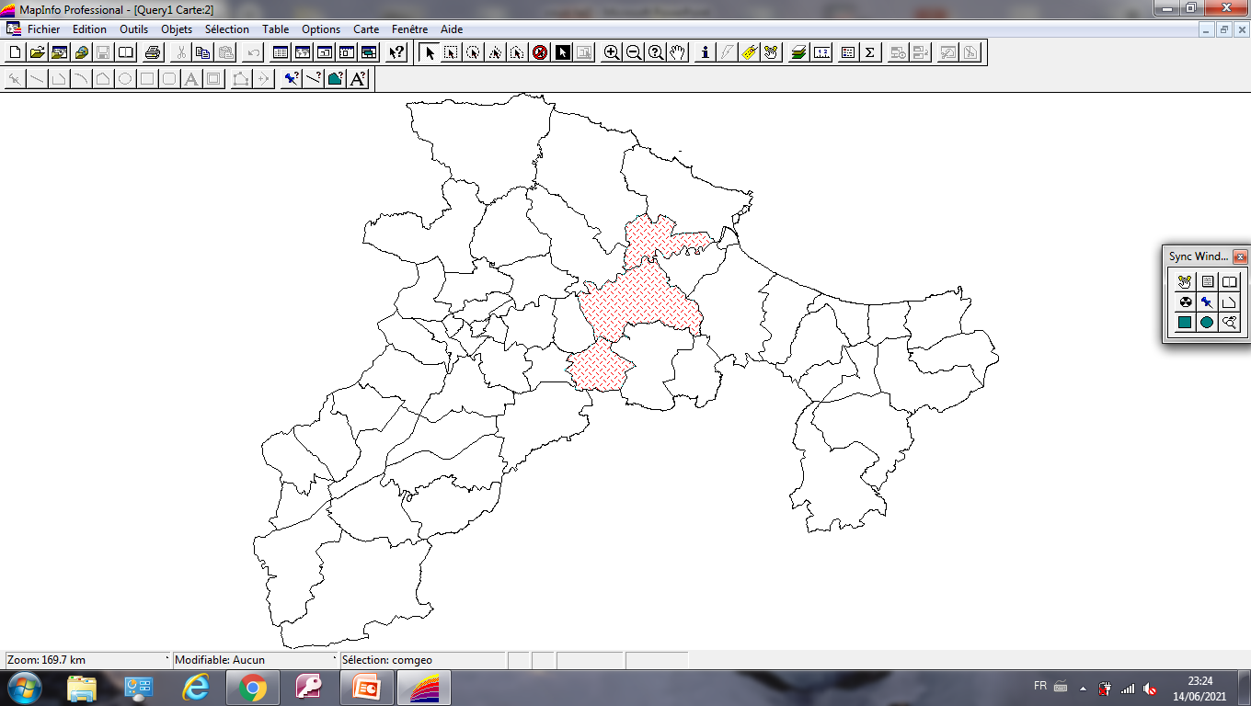
La sélection de plusieurs commune (dans une même carte) on clique sur la touche : Shift.

Slide 7

Puis: fenêtre carte sélection Ok

Slide 8
